Slide 1

1
Projet 7: Implémentation d’un modèle de scoring
Encadré par:
Zied JEMAI
Présenté par:
Abdulmaged AL-KHULAIFI

Slide 2
2
01
PROLEMATIQUE
02
DONNEES
03
MODELISATION
04
DASHBORD
05
CONCLUSION

Slide 3
3
01
PROLEMATIQUE

Slide 4
PRESENTATION
4
Contexte
« Prêt à dépenser” une société financière de prêts à la consommation
Problématique
personnes ayant pas ou peu d’historique de prêts

Slide 5
5
Missions
Client
Développement d’un modèle de scoring
déploiement du modèle sous forme d’API
réalisation d’un tableau de bord interactif
rédaction d’une note méthodologique
Utilisation d’un outil de versionnage
Modèle de scoring
Défaut de paiement
Non défaut de paiement
Notes:
qui permet de calculer la probablité de défaut de paiement du client

Slide 6
6
02
DONNEES

Slide 7
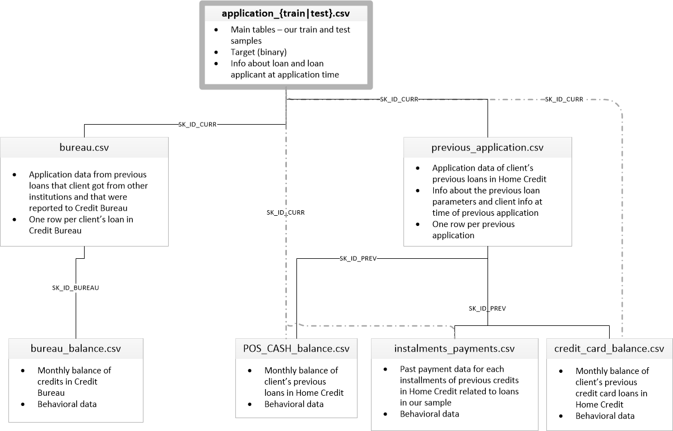
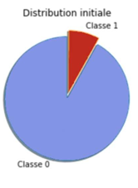
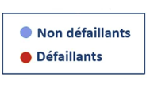
PRESENTATION JEU DE DONNEES
7
données déséquilibrées
8 tables de données
307 511 clients
218 variables
Notes:
Design

Slide 8
PREPARATION DE DONNEES
8
Valeurs Abbérantes
Features Engineering
Encodage
Valeurs Manquant
Merging
Features Selecting
Préprocessing
Notes:
Design

Slide 9
PREPARATION DE DONNEES
11
Préprocessing
4
5
1
Pré-traitement des données
3
2
Extraction de features
3
Réduction de dimension
4
Clustering non-supervisé
5
Evaluation de la correspondence des clusters avec les “vraies” catégories
1
2

Slide 10
10
03
MODELISATION

Slide 11
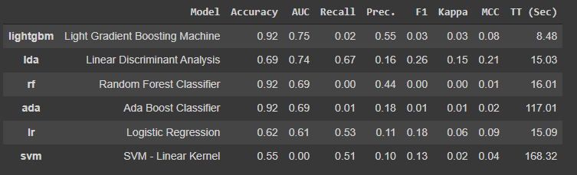
CHOIX DE L’ALGORITHME
8
Via PyCaret
Boosting de Gradient algorithme d’apprentissage supervisé. Combiner les résultats d’un ensemble de modèles simples. Principe d’auto-amélioration séquentielle.
Notes:
Design

Slide 12
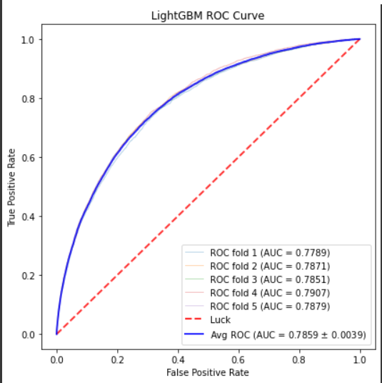
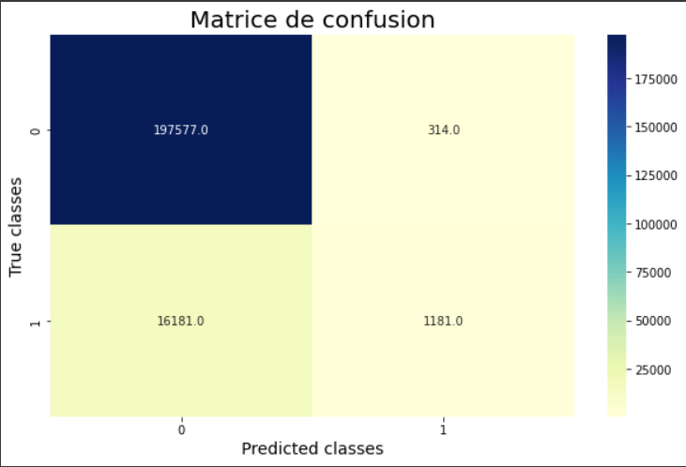
METRIQUE D’ EVALUTION
8
Model de base
Notes:
Design

Slide 13
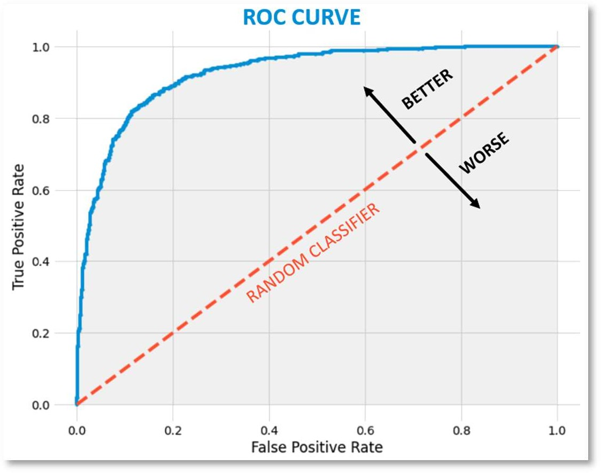
METRIQUE D’ EVALUTION
8
Amélioration de la métrique et pénalisation des erreurs FP et FN.
Meilleures performances LightGBM.
Notes:
Design

Slide 14
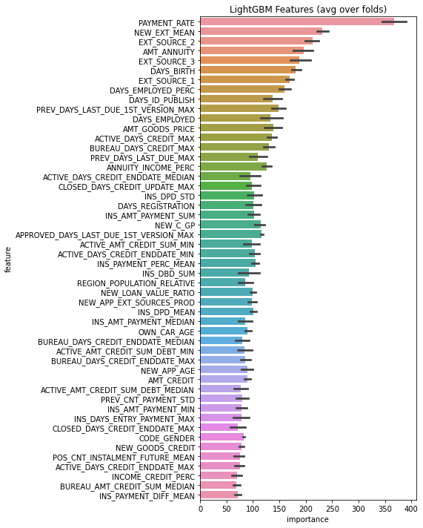
FEATURES IMPORTANCE
8
Notes:
Design

Slide 15
23
04
DASHBORD

Slide 16





Architecture API
8
16
Dashboard
MODEL
(PICKLE)
API
DASHBOARD
HTTP
HTML/JS
DATA
(CSV)
JSON
Notes:
Design

Slide 17
DASHBORD
8
Notes:
Design

Slide 18
CONCLUSION
29
Des idées d’amelioration :
Avoir plus de données
envisager de choisir des mots-clés (tags)
Utilisations d’autres données comme la marque et le nom de produits
Passage de 7 à 6 categories ou categories plus fines

Slide 19
23
Merci pour votre attention

